Slide 1

入行论140课
寂天菩萨 著
索达吉仁波切 宣讲
生西法师 辅导

Slide 2

自大圣境五台山
文殊加持入心间
祈祷晋美彭措足
证悟意传求加持
顶礼本师释迦摩尼佛
顶礼文殊智慧勇士
顶礼传承大恩上师
为度化一切众生发无上殊胜的菩提心而学习

Slide 3

顶礼寂天菩萨
尽舍国政善开显
稀奇佛子行之理
弘扬佛陀教法者
寂天菩萨前顶礼

Slide 4
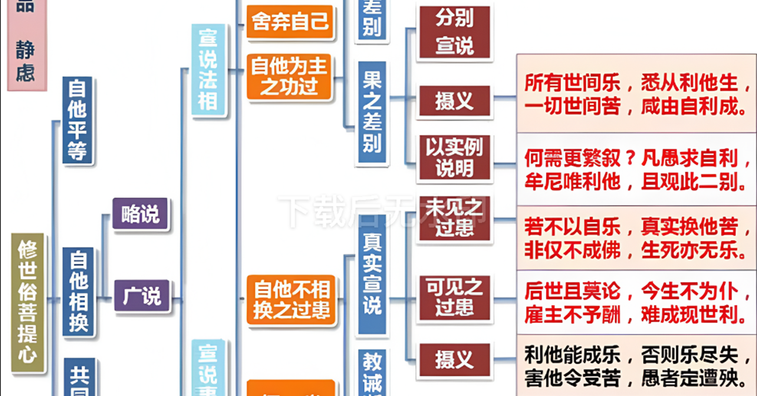
入行论139课科判

Slide 5

入行论·第140课
索达吉仁波切 宣讲
140课总义归摄
本课第一颂首先承接上一课，继续讲不修自他相换之过患中的真实宣说的归摄，强调只有爱他如爱己才能断尽自他的烦恼痛苦。
具体内容为：1.利他能使自己成就今生后世的安乐，而自利则会失去一切圆满安乐；如果为了自利而伤害他人使他受苦，这种愚人一定会遭受灾殃。
2.世间上一切灾害、人与非人的恐怖，都是从我执而产生的。因此，要想除怖畏，一定要断除我执。3.如果不能完全舍弃自我爱执，必然不能根除一切自他的痛苦，就如同不抛弃手中的火，便难免受到灼伤一样。
4.进行自他相换法相的总结：如果想要制止自己所受的危害，以及灭除他众的痛苦恐怖，我们应毫不留恋地舍弃自己的身体、善根、财产，施舍予三界的一切众生，做到爱护别人如同爱惜自己一样。
皈 依

Slide 6
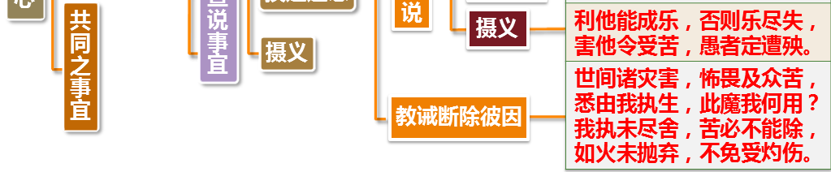
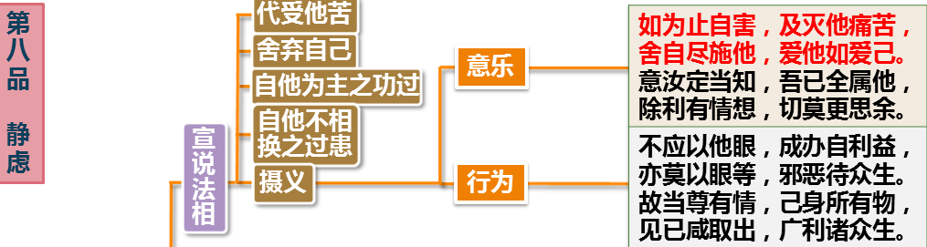
入行论140课科判

Slide 7
入行论·第140课
索达吉仁波切 宣讲
利他能成乐，否则乐尽失，害他令受苦，愚者定遭殃。
（颂词1）
消文释义
利他，能使自己成就今生后世的安乐；自利，则会失去一切圆满安乐；如果为了自利而伤害他人使他受苦，这种愚人一定会遭受灾殃。
本颂重点
重点1.本颂实际上宣讲的是我们平时在生活、修行过程中必须要了知的殊胜秘诀。如果不了知这个秘诀，那么尽管我们不想受苦，想获得快乐，但我们的所思所想和所行，往往会给我们带来意想不到的灾难，这就是对于业因果、对于世间规律的愚痴。学习这个颂词，也是为了部分打破这方面的愚痴。
重点2.“利他能成乐”：这也是一种规律，如果利益他人，起初发心是善，利益他众的行为也是善，那么它的果一定也是善，所以说“利他能成乐”。
重点3.“否则乐尽失”：反之，不利益他人，便不会得到快乐。因为快乐的因没有，所以也不可能得到快乐的果。
重点4.“害他令受苦”：不了知业因果的愚者，因为自己的害心，以及自己伤害他人的行为，最后一定让自己遭受很大的灾殃和难忍之苦，这是业因果无欺的规律。
皈 依

Slide 8
入行论·第140课
索达吉仁波切 宣讲
利他能成乐，否则乐尽失，害他令受苦，愚者定遭殃。
（颂词1）
重点5. 苦和乐本身只是前世善恶的一个果报而已，它是无记果法的状态。如果我们在感受乐果时得意忘形，生起傲慢，乐就转变成生起烦恼的因。反之，如果我们在生起乐时，通过善巧方便转变它，这种快乐就可以变成生起善法的因。比如此处所讲的自他相换，将自己的快乐奉献给众生。同样的道理，痛苦只是以前恶业成熟的果报，本身无记，如果我们在遇到苦难时生起嗔心，那痛苦就变成了下一轮感受痛苦的因，变成了恶业。如果我们能通过善巧方便对治它，也就是观想感受众生的痛苦，愿众生诸如此类的痛苦都成熟在自己身上，那么苦就有了意义，就变成了成佛的因。
重点6. 了知以上道理后，必须要在修行过程中刻意去观修。之所以要刻意，是因为我们内心中存有很多自利心和烦恼，如果不通过刻意地去改正，想让它自然改变是非常困难的。除了刻意地观修，还要刻意地去修持很多的善业。
皈 依

Slide 9
入行论·第140课
索达吉仁波切 宣讲
利他能成乐，否则乐尽失，害他令受苦，愚者定遭殃。
（颂词1）
重点7. 问题
①刻意观修、刻意行善，是否也是一种执著和着相？暂时的执著和着相，是改变我们整个轮回命运最初必不可少的步骤。缺少了最初的执著，我们便不可能从自私自利心很强大的凡夫众生，一下过渡到无所欲无所求、安住在像圣者一样境界的状态中。月称论师在《入中论》中讲过一个比喻：印度有一种做陶罐的陶师，它有一个轮转机器，最初发动时需要很大力量，到后来自己就开始转动起来。同理，我们最初修法，在启动善心、利他心时，必须具足勤奋，需要付出很多精力，某种程度上就是刻意地执著它，待力量大了之后，就可以任运地操作。
②修持自他相换会不会将别人的痛苦带到我自己的身上？我的快乐会不会有损失？答案是不会。首先，如果对痛苦不执著，痛苦就会减轻；第二，修持自他相换会使我们正在经受的痛苦变得有意义，成为善妙的因缘；第三，如果生起利益他众的心，也就是愿众生感受快乐的心时，我的快乐不仅不会有损失还会更加增长；第四，这种快乐会成为以后成佛的因，非常有意义。
皈 依

Slide 10
入行论·第140课
索达吉仁波切 宣讲
利他能成乐，否则乐尽失，害他令受苦，愚者定遭殃。
（颂词1）
相关教证
《贤愚经》云：“虽微小罪恶，勿轻谓无伤，余烬虽云小，能烧草山积。”意思是：尽管罪业非常小，但不要觉得无所谓，就好比火星虽然微不足道，但却可以焚尽如山般的草堆。
相关公案
楚庄王因作战胜利大宴群臣。一阵疾风吹过，宴席上的蜡烛被吹熄，有一个将军趁机对楚庄王最宠爱的王妃做了不如法的行为。王妃到楚庄王前告状，但楚庄王却宽容了这位将军，未进行处罚。后来楚国与他国发生战争，楚庄王被敌军围困，是这位将军奋不顾身冲入敌营将其救出。楚庄王一时的忍让和宽容，无形中救了自己的命。一个可能成为恶业的事件，因一个善念和善行化解了，最终获益的不仅是将军，利他者（楚庄王）本身也得到了乐。
皈 依

Slide 11
入行论·第140课
索达吉仁波切 宣讲
世间诸灾害，怖畏及众苦，悉由我执生，此魔我何用？
（颂词2）
消文释义
世间上一切灾害、痛苦，地震、火灾、洪水等自然灾害，人与非人的恐怖，都是从我执而产生的。（我执是带来一切痛苦的大魔），我们留着这样的魔有什么用呢？
本颂重点
重点1. 我执分为两类，一是根本的我执——我不存在而认为我存在的执著；一个是我爱执——自私自利的心态。现在我们宣讲世俗菩提心，针对的是我爱执。喜欢自己、执着自己的心态就是我爱执。
重点2. 灾害、怖畏和众苦指的是什么？为什么它们是由我执产生的？
①灾害：世间灾害有兵灾、水灾、火灾、地震、车祸等，这些灾害都是由我执产生的，因为一切痛苦来源于罪业，罪业来源于烦恼，烦恼来源于我执。龙树菩萨在《宝鬘论》中说：“由我执有业，由业而有生”。
②怖畏：怖畏分五种：怖活畏、死畏、恶名畏、恶趣畏、大众威德畏。
A. 怖活畏：担心自己找不到生活的资具；B. 死畏：害怕死亡；
C. 恶名畏：怕自己背上恶名； D. 恶趣畏：怕死后堕入三恶趣；
E. 大众威德畏：害怕在公众场合做事情。
皈 依

Slide 12
入行论·第140课
索达吉仁波切 宣讲
世间诸灾害，怖畏及众苦，悉由我执生，此魔我何用？
（颂词2）
从修道的角度来讲：
A. 怖活畏：菩萨在修道（比如布施）时，不敢把所有的财富布施出去；
B. 死畏：害怕布施自己的身体导致死亡；
C. 恶名畏：度化众生时，怕自己背上恶名；
D. 恶趣畏：不敢去恶趣中度化众生；
E. 大众威德畏：害怕在公众场合做事情。
总之，如果不是对我和我所有执著，就不会有如此大的怖畏。
③众苦：即每个众生的痛苦，生老病死，行苦、变苦、苦苦等三大痛苦，以及大大小小的轮回痛苦，譬如地狱有寒热之苦、饿鬼有饥渴之苦、天人有死堕之苦，诸如此类的痛苦不可计数。
重点3. 为什么把我执比喻为魔障？
因为一切灾害、怖畏、痛苦均由我执而产生。我执是一切痛苦的根源，就相当于魔障。玛吉拉卓在教言中云：“有碍魔与无碍魔，喜乐魔与傲慢魔，此亦属傲慢魔。”上师在讲记中介绍：所谓的傲慢魔，是无始以来执著我是存在的。本来不存在功德而认为有功德，叫做傲慢；“我”通过中观和密法来分析是不存在的，反而认为存在的话，叫傲慢魔。这种魔在每个众生的相续中都存在。
皈 依

Slide 13
入行论·第140课
索达吉仁波切 宣讲
世间诸灾害，怖畏及众苦，悉由我执生，此魔我何用？
（颂词2）
重点4. 很多人认为魔在外面，自己在这里，并不懂得我执实际上才是最可怕的魔，因此我们一定要断除我执大魔。密宗中有一些降魔法、诛魔法，实际上降服魔和诛魔的真实意义是诛我执、降伏我执的一种窍诀。上师在讲降伏法的时候说，如果你念降魔咒时，当成外面有一个魔去降伏它，就完全错了。而且你在念咒时，如果没有悲心，以想要把它杀死的嗔恨心去降魔和念咒，就误入歧途了。外在的魔只是我们内心状态在外面的投射，如果内心是清净的，就不可能显现魔。所以降魔是安住在清净和大悲的状态中来进行降伏的。
相关教证
1. 《释量论》云：“有我则知他，自他中执嗔，此等尽相系，而生诸过失。”意思是：有了我的执著，势必出现他的执著，有了我和他的执著后，对自方就产生贪执，对他方产生嗔恨，与贪紧密相联而生起了嫉妒傲慢等各种烦恼、生老病死等各种痛苦。
2. 米拉日巴尊者说：“我的教法不像其他的教法，所有的理念就是集中精力断除我执。”
皈 依

Slide 14
入行论·第140课
索达吉仁波切 宣讲
世间诸灾害，怖畏及众苦，悉由我执生，此魔我何用？
（颂词2）
3. 月称菩萨在《入中论》中说：“最初说我而执我，次言我所则执法，如水车转无自在。” 意思是：众生首先有了我的执著，其次有了我所的执著，之后就有了法的执著，以此为缘在三界中像水车一样不停流转。
4. 《入中论自释》中用六种特点来形容水车：
①众生由烦恼业索系于生死轮回，如水车由绳子系紧；
②众生依实执分别心推动而流转不息，如水车靠人力及水力推动而旋转；
③众生于轮回中，上至有顶，下至无间地狱，循环流转，如同水库中水桶上下旋转；
④众生欲生善趣，必须精勤修积资粮方可，然下堕时则很容易，如同水车将水引上来，必须有很大的动力，下去时无需费力而自下；
⑤众生于轮回中各随自业，生无定处，如引水的车环于上中下皆无定处；
⑥众生在轮回中恒被三根本苦与八分支苦所迫，如同水滚滚而来，不断地冲击水桶。
皈 依

Slide 15
入行论·第140课
索达吉仁波切 宣讲
世间诸灾害，怖畏及众苦，悉由我执生，此魔我何用？
（颂词2）
相关公案
1. 以前米拉日巴尊者在山洞里修行，遇到魔王化现的五个丑角坐在他的坐垫上，尊者开始祈祷本尊，之后念猛咒，但都没有用处。这时尊者心想：“上师对我直指过外界的一切现象都是心，心也是光明离戏的，假如执著实有的魔，这些魔是不会遣除的。”于是尊者安住在本来光明中，五个丑角消失得无影无踪。
2. 米拉日巴尊者遇到山岩罗刹女时，罗刹女说：“倘若你没有认识心的本性，不仅是我一个魔女，还有不可胜数的魔女；如果认识了心的本性，那我马上会消失的。”以上两则公案说明：真正可怕的魔实际上是我执。
3. 上师在讲记中讲了一个故事：一个流浪者在海滩上发现一个瓶子，打开后冒出一股气，在空中变成可怕的魔王。魔王狂笑着声称要吃掉他。此人哀求无济于事，便善巧地让魔王再演示一遍如何让如此大的身体进到一个瓶中，魔王中计，又变成一股气重新钻进瓶子里。此人立刻将瓶盖封上。原本故事到此结束了，但魔王利用了流浪者的贪欲，说只要放他出来便满足流浪汉三个要求。流浪者在得到美味佳肴、无数财富后，仍然不满足，还要求魔王永远待在自己身边，最后魔王把他吃掉了。
皈 依

Slide 16
入行论·第140课
索达吉仁波切 宣讲
我执未尽舍，苦必不能除，如火未抛弃，不免受灼伤。
（颂词3）
消文释义
假如不能完全舍弃自我爱执，必然不能根除一切自他的痛苦，就像不抛弃手中的火，便难免受灼伤一样。
本颂重点
1. 之前我们讲到，一切痛苦的来源就是我执，因此必须抛弃我执。而抛弃我执的方法就是修持世俗菩提心，修持利他，修持他爱执。
2. 颂词用比喻来说明上述道理：比如我们的手抓住一个火炭，手会非常痛苦。如果我们不把火炭抛弃掉，就会继续被它焚烧而受到灼伤。如果把它抛弃了，可能还会持续一段时间的痛苦，但毕竟它的根源抛弃了，之后就不会再被火炭所害了。但由于无始以来的习气，我们对我执有一种畸形的爱执、爱恋。经过无始以来的串习，我们觉得有了它很安全，要让我们把它灭掉，就会恋恋不舍，甚至会找很多理由来保护我执。因此不断串习、修持是非常关键的。
除了修持世俗菩提心外，我们还应该对大乘空性法门不断去听、去看、去思维、去观修，最后，当我们真正对我执产生了很强烈的厌烦心或者嗔恨心，觉得我执的确是潜伏在相续中最可怕的魔头，这时，便会愿意将我执放下。
皈 依

Slide 17
入行论·第140课
索达吉仁波切 宣讲
我执未尽舍，苦必不能除，如火未抛弃，不免受灼伤。
（颂词3）
相关教证
1.《释量论》云：“执我未灭除，彼将受折磨，尔时苦增益，不住自性中。”意思是：如果没有断除我执，将在生死轮回中不断地受折磨、受煎熬，痛苦越来越增益（即增上的意思），根本不可能安住在心性的自然光明中。
2.《四百论》云：“见境无我时，诸有种皆灭。”见到诸境无我时，三有的种子皆会息灭。
3.《中论》云：“无我诸烦恼，有无亦不成。”倘若懂得了无我之理，烦恼的有无都不成立。
4. 噶当派格西说过：“一切痛苦的来源是‘我’，所以‘我’是应该远离和抛弃的祸根。”
皈 依

Slide 18
入行论·第140课
索达吉仁波切 宣讲
我执未尽舍，苦必不能除，如火未抛弃，不免受灼伤。
（颂词3）
相关公案
上师在讲记中教诫我们：在行住坐卧的威仪中，应该多修一点菩提心，多修一点无我，如果没有自我的执著，利他的心很重，不仅生生世世对修行有利，暂时的恐怖痛苦也可以解除。在此，上师讲了一个故事：某地主有很多田地，村里人想占为己有故打算把他活埋。地主很善良，他对这些人说：“我有个最后的要求，希望你们成全：村里某某人特别穷，反正我今天要死了，请把我的鞋给他。”说完把鞋脱掉坦然地下了坑。那些人不忍心下手，纷纷散了。就这样，地主以一刹那的善念善行，最终避免了死亡。
皈 依

Slide 19
入行论·第140课
索达吉仁波切 宣讲
如为止自害，及灭他痛苦，舍自尽施他，爱他如爱己。
（颂词4）
消文释义
为了制止自己所受的危害，也为了灭除他众的痛苦恐怖，我们应毫不留恋地舍弃自己的身体、善根、财产，施舍予三界的一切众生，爱护别人如同爱惜自己一样。
本颂重点
重点1.“如为止自害”
①为了制止自己的一切痛苦伤害，也为了灭除他人的痛苦伤害，我们一定要修持自他相换。因为自他相换的心，是一个很清净的善心。如果这种清净的善心，在我们相续中生起来，我们的一切痛苦根源就灭除了。而且，如果我们的内心很善良，就愿意去帮助他人灭除痛苦。所以，灭除自、他痛苦的根本因就是自他相换。
②如果为了自己快乐，也为了众生快乐，也要修持自他相换。与上述相同，自他相换是一种清净的善法，在自相续中生起后，自己获得安乐的同时，也能够让众生获得安乐。
皈 依

Slide 20
入行论·第140课
索达吉仁波切 宣讲
如为止自害，及灭他痛苦，舍自尽施他，爱他如爱己。
（颂词4）
③如果想要自己和众生都出离轮回，也要修持自他相换，因为在出离心的基础上引发了这种善心，它的能力完全可以帮助我们从轮回中解脱。因为轮回的根本是我爱执，把我爱执去掉，就断了轮回的根本。
④如果想让自己和众生都成佛，也同样要修持自他相换。比如释迦牟尼佛修持自他相换自己成佛了，也帮助很多众生发起菩提心，逐渐引领他们成佛。总之，想要“止自害”、灭他人痛苦，乃至于成佛，都要修持自他相换。
重点2.“舍自尽施他”
舍弃自己的一切，完全布施给他人，就是完全放弃我爱执。因为我爱执的状态就是完全围绕自己而转，所以要反其道而行之，自己观察自己有什么东西，有什么善根，有什么快乐，取出来布施给众生，这便是利他的、自他相换的心态。
重点3.“爱他如爱己”
爱众生犹如爱自己一样。以往，我们每个人最爱的就是自己，为了自己什么都愿意做，什么都可以放弃。同理，如果我们真正爱众生达到了珍爱自己的程度，便可为众生做任何事情。
皈 依

Slide 21
入行论·第140课
索达吉仁波切 宣讲
如为止自害，及灭他痛苦，舍自尽施他，爱他如爱己。
（颂词4）
我们应该通过不断观修，启发自己的心，让其产生自他相换、“爱他如爱己”的境界。到了这个境界，离真正的菩提心的生起就很快了。当然，菩提心有很多层次，最初在小资粮道时，也要生起无伪的、无造作的利他心，为了利他愿成佛；在这个基础上，再再修行，就可以迅速地趋入到菩萨地乃至成佛。那时，便可以任运自成地利益无边众生了。
重点4. 遣除疑问
有人认为，“爱自己不对，爱众生对，但这两个都是执著，为什么一个对、一个不对？在空性中，不是要断除所有的执著吗？”上师在讲记中说：
①胜义中虽然两种都是执著，但在世俗中一个有价值，一个没有价值。
②智作慧论师解释说：“灯光与珠光，误认为宝珠，错觉虽无别，实义则悬殊。”意思是：把珠光的光误认为珠宝、把灯光误认为珠宝，这两种执著都是假的，但其结果，误认为灯光为珠宝者一无所得，而误认珠光为珠宝者却能得到珠宝。同样，我们在世俗修持的过程中，爱我是一种邪执，根本得不到菩提，爱众生则可以获得殊胜的菩提心。
皈 依

Slide 22
入行论·第140课
索达吉仁波切 宣讲
如为止自害，及灭他痛苦，舍自尽施他，爱他如爱己。
（颂词4）
③当然，爱众生并不是像世间人所说的我爱你、你爱我，对个人的一种执著，而是爱所有的众生，使其能够得到圆满如来正等觉的果位。
④在修行大乘佛法取证无上菩提的正道中，自他相换是必不可少的一种修法。虽然它是一种分别执著，但它是随顺解脱之善法，是通向无上正觉的宝梯，与狭隘的自我执爱有着天壤之别。这也像对诸法实有执著与对空性执著，同样都是心所分别，但实有执著使众生无限地流转轮回苦海，而空性执著却能将众生引上解脱道，带来无上解脱安乐。
相关教证
1.《经庄严论》云：“佛子依胜进，成熟诸众生，为生一善心，千万劫不厌。”意思是：作为大乘佛子，依靠超胜的精进心来度化、成熟众生，哪怕让一个众生生起善心，千百万劫也不生厌烦心。
2. 智作慧论师《入行论大疏》：“灯光与珠光，误认为珠宝，错觉虽无别，实义则悬殊。”
皈 依

Slide 23
入行论·第140课
索达吉仁波切 宣讲
如为止自害，及灭他痛苦，舍自尽施他，爱他如爱己。
（颂词4）
相关公案
很早以前印度某地有种陋习，人老了就被扔到深山里让其自生自灭。有个儿子也想把母亲扔掉，于是背着母亲走入深山准备将其丢弃。母亲为避免儿子回程迷路，一路上不停折树叶做记号。儿子却认为母亲是为了自己回去才做这些记号。同样，我们对于一切众生，乃至关系不好的人、有意或无意伤害我们的人，也应该学这位母亲，不管别人做了什么，就算把自己害死，只要有一口气，都会以一颗爱心对待对方。
皈 依

Slide 24

入行论·第140课
索达吉仁波切 宣讲
思 考 题
1.如果有人不敢修自他交换，因为害怕别人的痛苦、病魔真的出现在自己身上，那应该如何正确引导他？平时应当怎样修自他交换？

Slide 25
入行论·第140课
索达吉仁波切 宣讲
思 考 题
2.对自我执著将会产生哪些危害？最终可以得出什么结论？

Slide 26
入行论·第140课
索达吉仁波切 宣讲
思 考 题
3.什么才是真正的大魔？它在哪里？依你的了解，有哪些方法可以断除它？

Slide 27
入行论·第140课
索达吉仁波切 宣讲
思 考 题
4.请以比喻说明，断除我执的必要性。

Slide 28
入行论·第140课
索达吉仁波切 宣讲
思 考 题
5.有些人问：“我本来不存在却生执爱，是一切痛苦之源，那众生本来也是空性，执爱众生岂不也是一样吗？”对此你该如何回答？

Slide 29

回 向
所南德义檀嘉热巴涅
托内尼波札南潘协将
杰嘎纳其瓦隆彻巴耶
哲波措利卓瓦卓瓦效
文殊师利勇猛智 普贤慧行亦复然
我今回向诸善根 随彼一切常修学
三世诸佛所称叹 如是最胜诸大愿
我今回向诸善根 为得普贤殊胜行
生生世世不离师 恒时享用胜法乐
圆满地道功德已 唯愿速得金刚持

